Slide 1
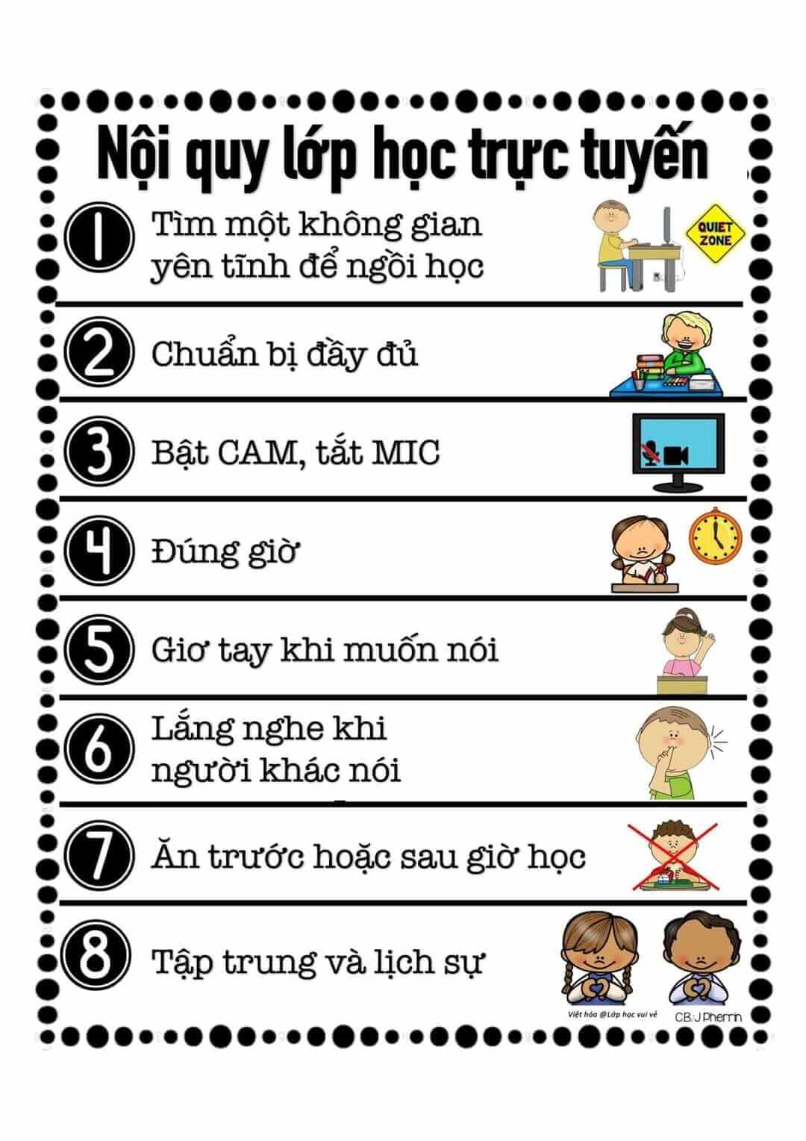

VẬT LÍ 8
THCS NGỌC HỒI
Giáo viên:
Đinh Thị Thu Thủy
Notes:
LƯU Ý:
Để thay đổi hình ảnh trên trang chiếu này, hãy chọn ảnh, rồi xóa ảnh đi. Sau đó bấm vào biểu tượng Ảnh trong chỗ dành sẵn để chèn hình ảnh riêng của bạn.

Slide 2
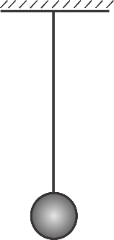
Hãy biểu diễn các lực tác dụng vào vật trong các trường hợp sau
a) Một vật nằm trên mặt bàn có khối lượng 300 g
b) Vật có khối lượng 1,5 kg được treo bằng một sợi dây không dãn

Slide 3
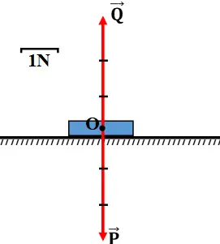
Hướng dẫn câu a
Điểm đặt: + Trọng lực: tâm của vật
+ Lực đỡ của bàn: tâm của vật
Phương: thẳng đứng
Chiều: + Trọng lực: hướng xuống dưới
+ Lực đỡ của bàn: hướng lên trên.
Độ lớn: P = Q = 10m = 10.0,3 = 3 N.

Slide 4
Hướng dẫn câu b
Điểm đặt: + Trọng lực: tâm của vật
+ Lực kéo của dây: điểm nối giữa dây và quả cầu.
Phương: nằm thẳng đứng
Chiều: + Trọng lực: hướng xuống dưới
+ Lực kéo của dây: hướng lên trên.
Độ lớn: P = T = 10.m = 10.1,5 = 15 N.
$$\vec{T}$$
5N
$$\vec{P}$$

Slide 5
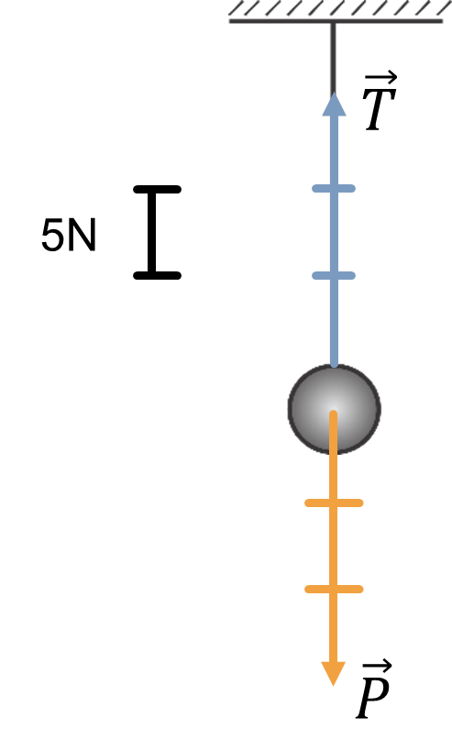
Nhắc lại kiến thức ở lớp 6
Hai lực tác dụng vào quả cầu là trọng lực của vật và lực căng của dây.
Ta thấy rõ rằng: Một vật đang đứng yên chịu tác dụng của 2 lực cân bằng nhau thì vật sẽ tiếp tục đứng yên.

Slide 6
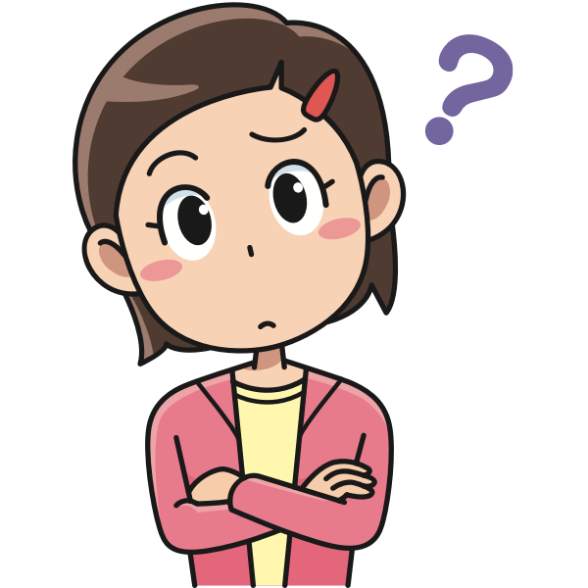
Nếu 1 vật đang chuyển động mà chịu tác dụng của hai lực cân bằng vật sẽ như thế nào?

Slide 7
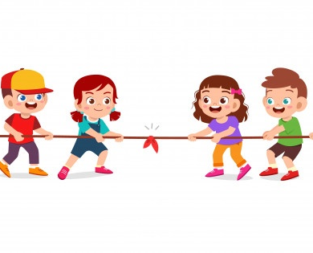
Chương I – CƠ HỌC
Bài 5
SỰ CÂN BẰNG LỰC – QUÁN TÍNH

Slide 8
Nội dung chính của bài
I. Hai lực cân bằng
II. Quán tính
Luyện tập

Slide 9
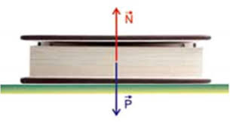
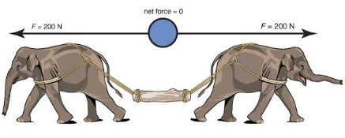
Hãy chỉ ra đặc điểm của hai lực cân bằng.

Slide 10
I. Hai lực cân bằng
1. Hai lực cân bằng là gì?
Hai lực cân bằng là hai lực cùng đặt lên một vật, có cường độ bằng nhau, phương nằm trên cùng một đường thẳng, ngược chiều nhau.

Slide 11
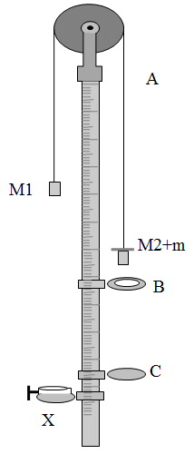
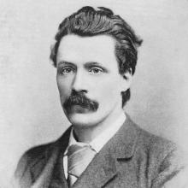
2. Tác dụng của hai lực cân bằng lên một vật chuyển động
George Atwood (1746 - 1807)

Slide 12
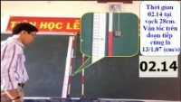

Slide 13
Hãy điền vận tốc vào bảng thông qua 2 lần đo.
Thời gian (s) | Quãng đường (cm) | Vận tốc (cm/s)
t₁ = 1,07 | S₁ = 15 – 2 = 13
t₂ = 2,14 | S₂ = 28 – 2 = 26

Slide 14
Hãy điền vận tốc vào bảng thông qua 2 lần đo.
Thời gian (s) | Quãng đường (cm) | Vận tốc (cm/s)
t₁ = 1,07 | S₁ = 15 – 2 = 13 | 12,15
t₂ = 2,14 | S₂ = 28 – 2 = 26 | 12,15

Slide 15
2. Tác dụng của hai lực cân bằng lên một vật chuyển động
- Từ thí nghiệm, ta kết luận: Dưới tác dụng của các lực cân bằng, một vật đang:
+ đứng yên tiếp tục đứng yên.
+ chuyển động sẽ tiếp tục chuyển động thẳng đều.
→ Chuyển động này được gọi là chuyển động theo quán tính.

Slide 16
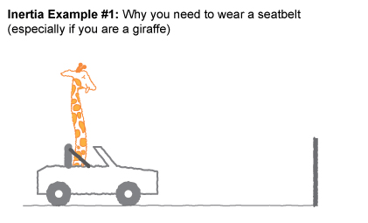
II. Quán tính
- Quán tính là tính chất bảo toàn tốc độ và hướng chuyển động của vật.
- Khi có lực tác dụng, vì có quán tính nên mọi vật không thể thay đổi vận tốc và hướng chuyển động đột ngột được.

Slide 17
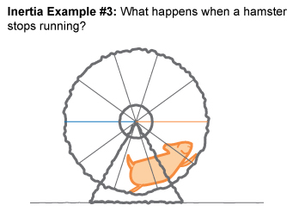
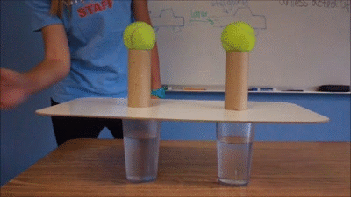
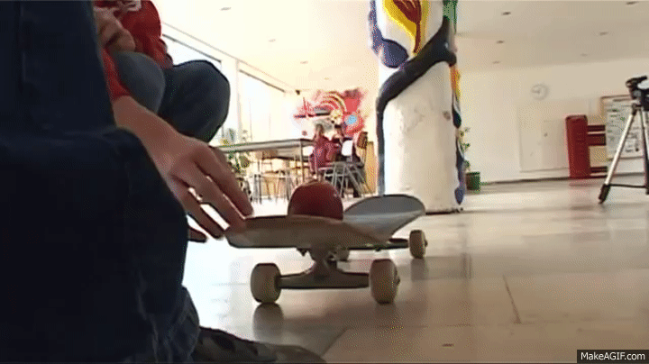
II. Quán tính

Slide 18
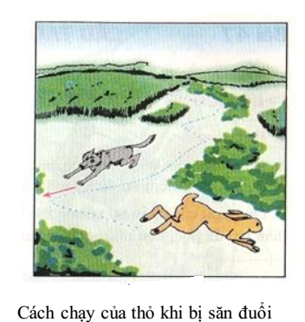
Luyện tập
Vì sao thỏ lại chạy theo đường zic zac khi bị các loài động vật săn mồi khác truy đuổi.
→ Đường chạy của thỏ theo hình zic zac làm cho kẻ thù (chạy theo đường thẳng) bị mất đà (ảnh hưởng từ quán tính khi chuyển động).

Slide 19

Nhiệm vụ học tập về nhà
1. Một nhóm (từ 5 đến 6 bạn) tìm hiểu về lực ma sát:
- Các loại lực ma sát.
- Hình vẽ biểu diễn lực ma sát.
- Ví dụ lực ma sát trong đời sống (Phân tích lợi ích và tác hại).
2. Hoàn thành các bài tập trong Sách Bài tập: 5.1 đến 5.3; 5.5 đến 5.11; 5.13; 5.14; 5.17 và 5.18.

Slide 20

Bài học kết thúc

